Slide 1
Sơn Tinh, Thủy Tinh
Hùng Vương thứ mười tám có một người con gái đẹp tuyệt trần, tên là Mị Nương. Nhà vua muốn kén cho công chúa một người chồng tài giỏi.
Một hôm, có hai chàng trai đến cầu hôn công chúa.

Slide 2

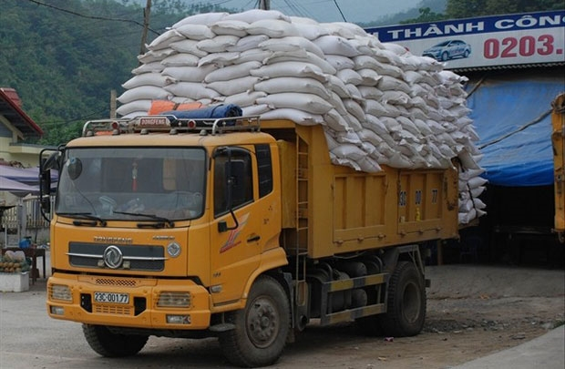


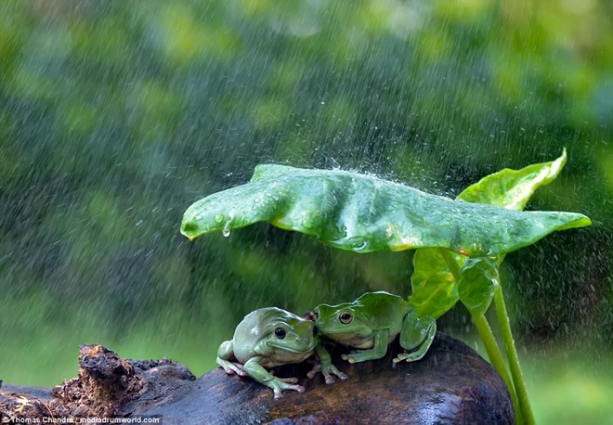
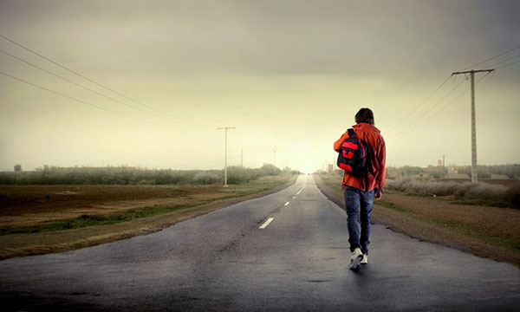
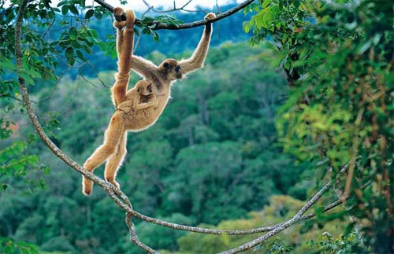
Điền vào chỗ trống ch hay tr
..........ở về
..........ở hàng
..........uyền cành
ch
ch
tr
..........uyền tin
..........ú ý
tr
ch
tr
..........ú mưa

Slide 3

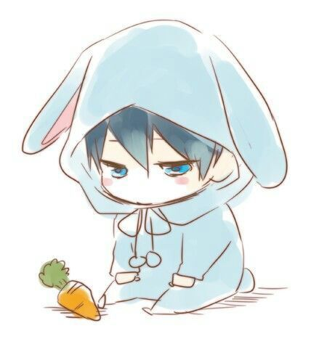
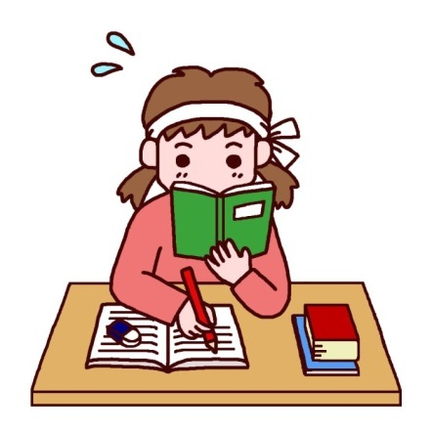
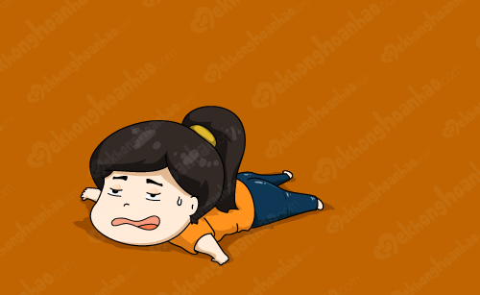
Chọn từ viết đúng chính tả
1 , 3 , 5 , 7 , 9
0 , 2 , 4 , 6 , 8
Trái nghĩa với chặt chẽ
số chẵn
số chẳn
số lẽ
số lẻ
mệt mõi
mệt mỏi
chăm chĩ
chăm chỉ
lỏng lẻo
lỏng lẽo
buồn bã
buồn bả

Slide 4

Tìm tiếng bắt đầu bằng ch (hoặc tr)

